Slide 1
PERSONAS QUE FRECUENTAN ESCUCHAR MUSICA
IMPORTANCIA DE LA BAILOTERAPIA
EN
LOS JOVENES

Slide 2
CO NTENTS
Personas con un dispositivo movil.
Acceso a internet .
Personas que escuchan musica
Importancia de la bailo terapia en los jovenes.

Slide 3
PERSONAS CON UN DISPOSITIVO MOVIL
/ 01
1,2 Millones de ecuatorianos tienen un teléfono inteligente
El 16,9% (1’261.944) de las personas de cinco años y más que tienen celular poseen un teléfono inteligente (Smartphone), lo que representa un crecimiento de 141% frente al 2011, según los últimos datos de la Encuesta de Tecnologías de la Información y la Comunicación (TIC) del Instituto Nacional de Estadística y Censos (INEC), El estudio, que se realizó en diciembre de 2013, se hizo en 21.768 hogares a personas de 5 años y más, a nivel nacional, regional, provincial, de nivel urbano y rural.
Según la encuesta, el 51,3% de la población de 5 años y más tiene por lo menos un celular activado, en el 2011 ese porcentaje era del 46,6%.
Por edades, el grupo etario con mayor uso de teléfono celular activado es la población que se encuentra entre 25 y 34 años con el 76,5%, seguido de los de 35 a 44 años con el 76%.
La provincia con mayor número de personas que tiene un teléfono celular activado es Pichincha con el 60,9%, mientras que la menor es Chimborazo con el 37,4%.
En los datos de Internet, el 40,4% de la población de Ecuador ha utilizado Internet en los últimos 12 meses. En el área urbana el 47,6% de la población ha utilizado Internet, mientras que en el que el área rural releja el mayor crecimiento con 25,3% frente al 17,8% del año anterior.

Slide 4
ACCESO A INTERNET
La Unión Internacional de Telecomunicaciones (UIT) reveló que el 51,2 por ciento de la población mundial tiene acceso a internet, es decir, que el equivalente a unas 3.900 millones de personas alrededor del mundo navegan en la web. Según la UIT, los países desarrollados tuvieron un crecimiento de 29,6 puntos porcentuales en tres años, al conectar el 80,9 por ciento de su población en 2018. Mientras que en las economías en desarrollo el aumento, en el mismo periodo, fue desde el 7,7 por ciento hasta el 45,3 por ciento.
/ 02

Slide 5
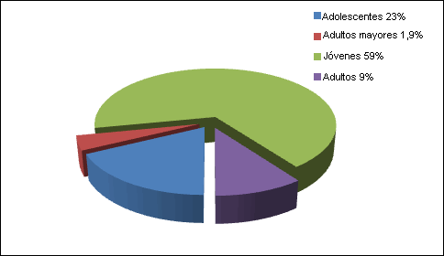
PERSONAS QUE ESCUCHAN MUSICA
/03

Slide 6
IMPORTANCIA DE LA BAILO TERAPIA EN LOS JOVENES
/ 04
“El baile tiene varios beneficios en el cuerpo humano, uno de ellos es que ayuda a soltar el cuerpo, permitiendo que la motricidad mejore. Además es una buena alternativa para mantenerse físicamente, superar la timidez y accede a obtener una mejor circulación sanguínea. Por otro lado, por medio de las clases de baile los jóvenes alcanzan una mayor flexibilidad y resistencia, teniendo en cuenta que es una actividad que les permite liberarse, tener un momento agradable; además mejora su salud física”.

Slide 7
Gracias
www.i slide.cc
Speaker n ame and title

